Slide 1
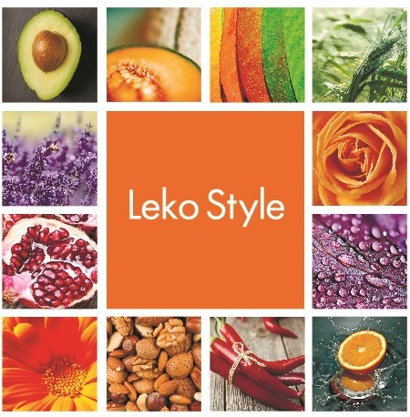
Тренд 2020 - масла семейства
Крестоцветных (Капустных) в
косметике
Е.В. Глотова,
Leko Style
e.glotova@lekostyle.com
19 сентября 2019 г.,
г. Киев

Slide 2
УСТОЙЧИВОЕ РАЗВИТИЕ
В этом году Земля исчерпала природные ресурсы, имеющиеся на текущий год
29 июля 2019 года
Люди потребляют больше еды,
воды, леса и углеводородов,
чем планета может компенсировать
за год
В нынешних условиях нам нужны
ресурсы, эквивалентные в 1,7 раза
больше ресурсов планеты Земля,
если мы хотим поддерживать наше
население - это
совершенно неустойчиво!

Slide 3
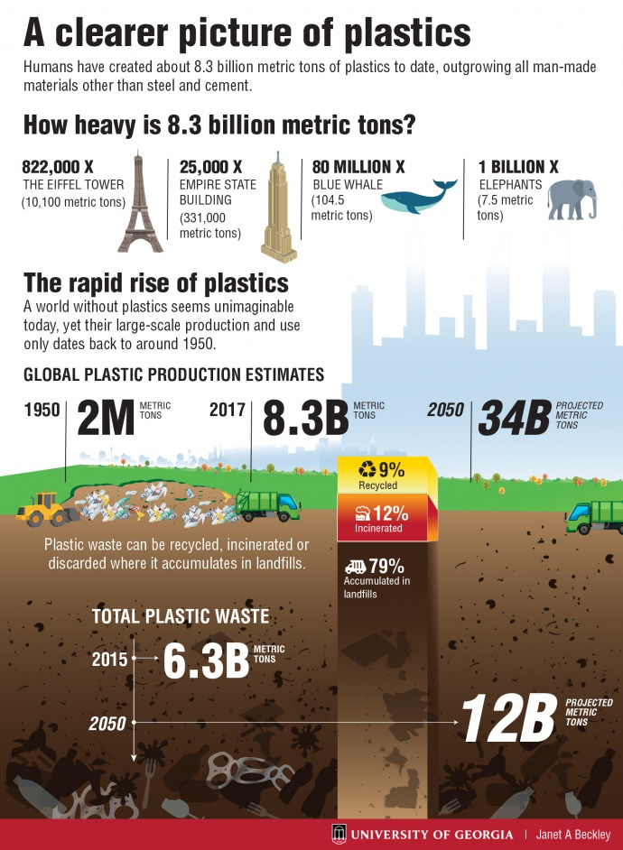
УСТОЙЧИВОЕ РАЗВИТИЕ

Slide 4
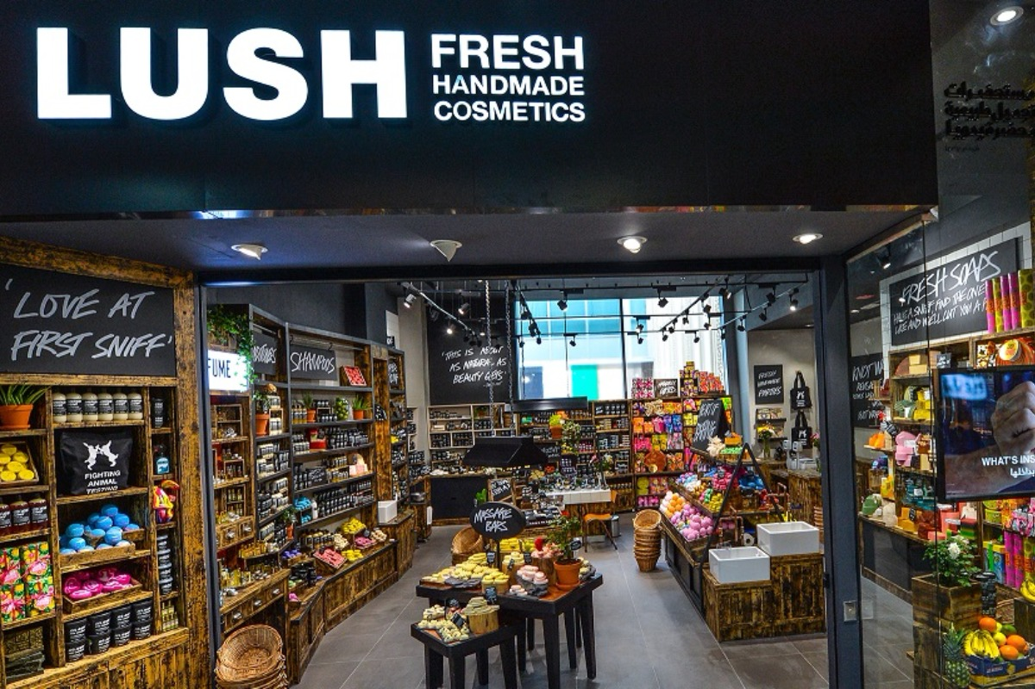
УСТОЙЧИВОЕ РАЗВИТИЕ на примере LUSH
Компания Lush разработала уникальную натуральную основу для производства мыла без добавления пальмового масла (основа их мыла масла семейства Крестоцветных)
Причиной такого шага стала массовая вырубка джунглей, приводящая к гибели орангутангов
Во многих странах была проведена кампания «Смойте с рук пальмовое масло»

Slide 5
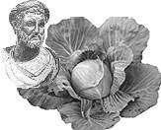
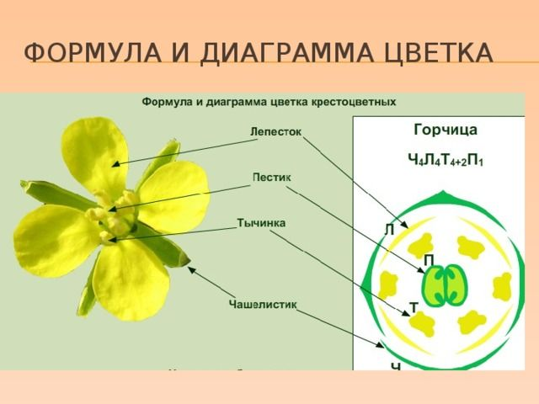
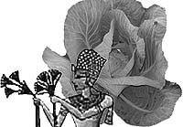
Семейство Крестоцветных (Cruciferae) или Капустных (Brassicaceae) культурные растения
В Древней Греции Пифагор писал: «Капуста представляет из себя овощ, который постоянно поддерживает бодрость и веселое, спокойное настроение духа»

Slide 6
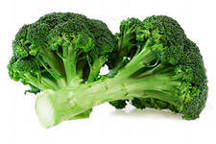
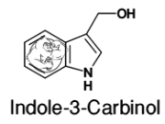
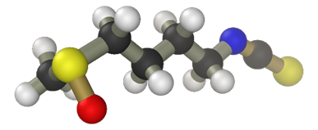
Семейство Крестоцветных (Cruciferae) или Капустных (Brassicaceae) культурные растения
Индол-3-карбинол
для профилактики гормонозависимых образований, таких как рак молочной железы, яичника и простаты
предотвращает паталогическое преобразование женского полового гормона – эстрогена,
блокирует образование 16-С-гидроксиэстрона, который вызывает неуправляемые пролиферативные процессы
Сульфорафан
глюкорафанин превращается в сульфорафан во время пережёвывания
чемпионом по содержанию глюкорафанина является капуста брокколи
немного меньше глюкорафанина в цветной капусте и в руккола и обычной репе

Slide 7
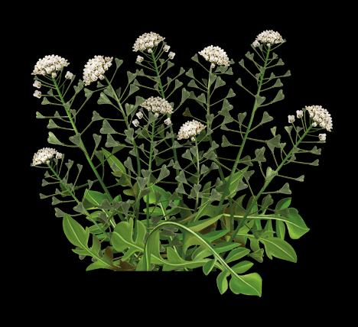
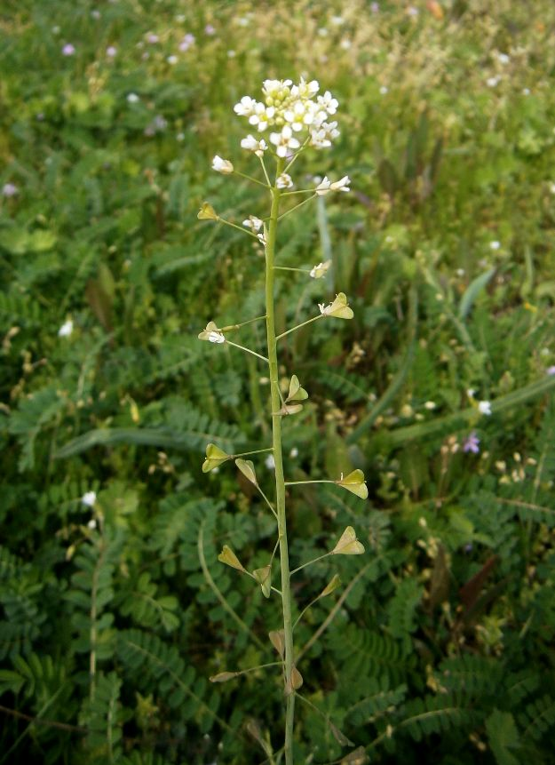
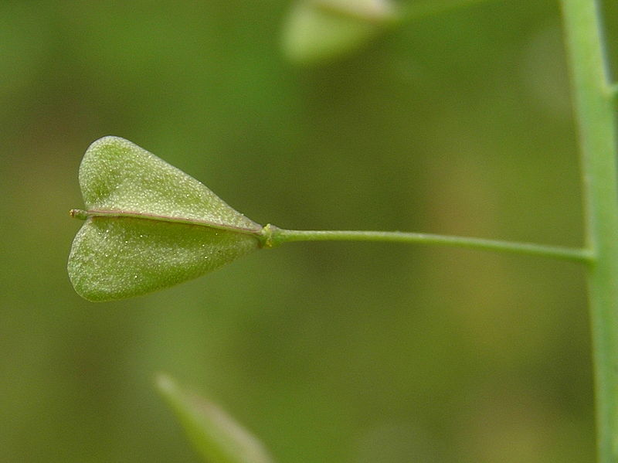
Семейство Крестоцветных (Cruciferae) или Капустных (Brassicaceae) сортые растения
Capsélla búrsa-pastóris
листья молодого растения
весной богаты витаминами

Slide 8
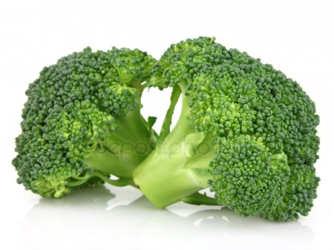
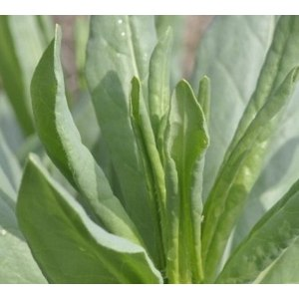
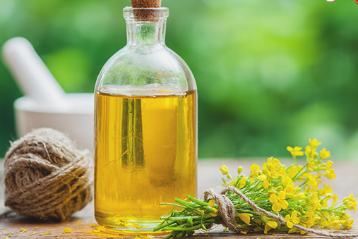
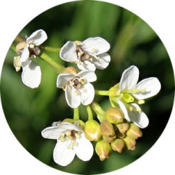
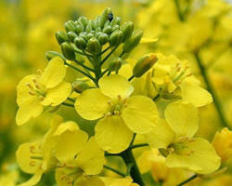
Семейство Крестоцветных (Cruciferae) или Капустных (Brassicaceae) масличные культуры
010-437
003-743
ISATIS TINCTORIA SEED OIL
BROCCOLISEED OIL
004-860
MUSTARD SEED OIL
012-474
RAPESEED OIL
015-091
019-509
CАMELINA OIL
CRAMBE OIL

Slide 9
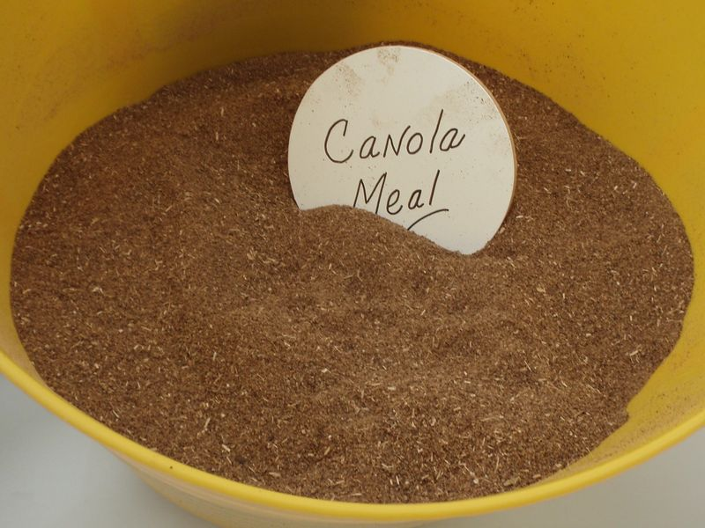
РАПСОВОЕ МАСЛО 012-474 (рафинированное, пищевое)
Канола (англ. Canadian Oil, Low Acid
«канадское масло пониженной
кислотности») —, канадские сорта рапса
(Brassica napus) и сурепицы
(Brassica campestris), семена которых характеризуются пониженным содержанием
эруковой кислоты

Slide 10
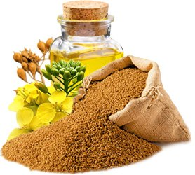
РЫЖИКА МАСЛО 015-091 (не рафинированное, пищевое)
Рыжиковое масло отличается высоким содержанием каротиноидов (0,5—2,0 мг %), витамина Е (40—120 мг %), а также фосфолипидов (0,8 %)
Неочищенное масло превосходит по стойкости к окислению другие растительные масла с высоким содержанием полиненасыщенных жирных кислот
По количеству содержащегося витамина Е - всего одна ложка способна удовлетворить потребность человека в сутки в этом важном антиоксиданте
По содержанию провитамина А, из которого происходит синтез в организме витамин А (бета-каротина), продукт из рыжика превосходит подсолнечное и соевое масло
Особенностью минерального состава масла является присутствие большого количества магния

Slide 11
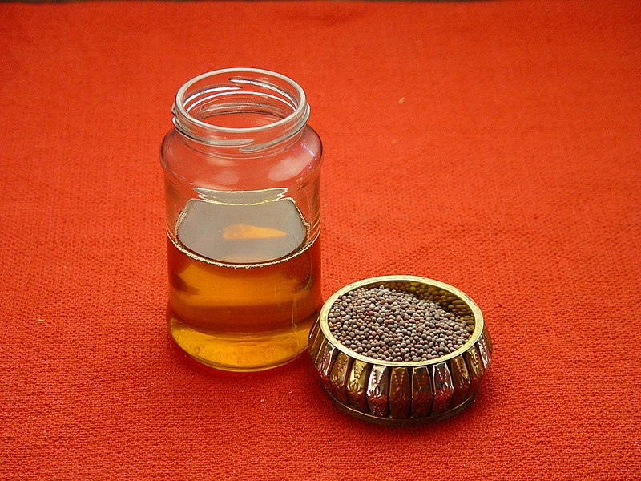
ГОРЧИЦЫ МАСЛО 004-860 (не рафинированное)
Были выведены низкоэруковые и безэруковые сорта горчицы
Содержит витамин Е - предотвращает прогоркание жиров при хранении и обеспечивает повышенную сохраняемость горчичного масла, может храниться при высокой температуре
Рекомендуется при болезнях суставов, опухолях, плеврите, неврите, ревматизме, простудных заболеваниях

Slide 12
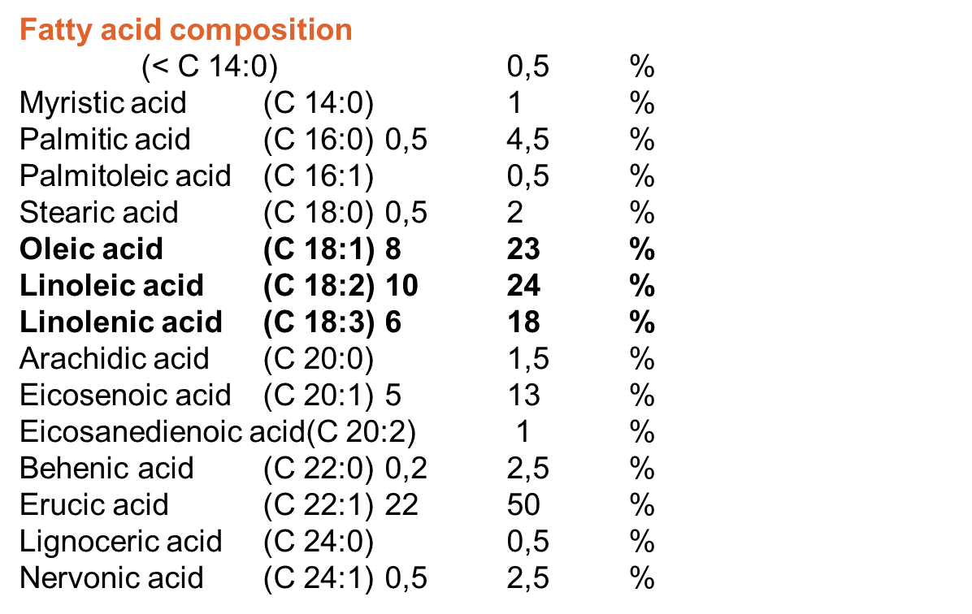
PRODUCT SPECIFICATION
RAPESEED OIL, PRESSED, ORGANIC PRODUCTION
min. max.
min. max.
Fatty acid composition
Palmitic acid (C 16:0) 3 6 %
Stearic acid (C 18:0) 0,8 3 %
Oleic acid (C 18:1) 51 67 %
Linoleic acid (C 18:2) 16 30 %
Linolenic acid (C 18:3) 6 14 %
Arachidic acid (C 20:0) 0,2 1,2 %
Eicosenoic acid (C 20:1) 0,1 4,3 %
Behenic acid (C 22:0) 0,6 %
Erucic acid (C 22:1) 2 %

Slide 13
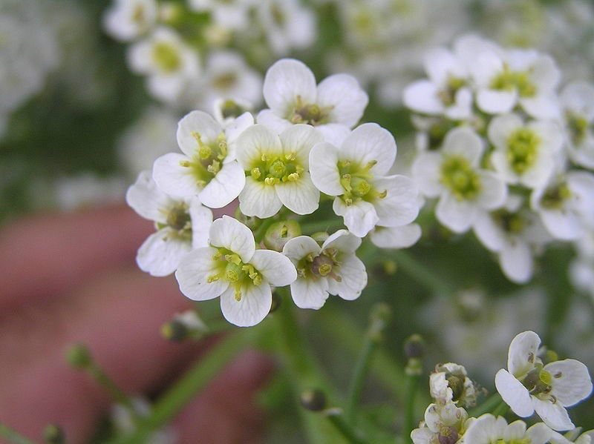
МАСЛО КРАМБЕ 019-509 абиссинской горчицы (рафинированое)
По своему составу напоминает рапсовое масло (не пищевое) или акулий жир
Относится к полувысыхающим маслам, не оставляет сального блеска на коже

Slide 14
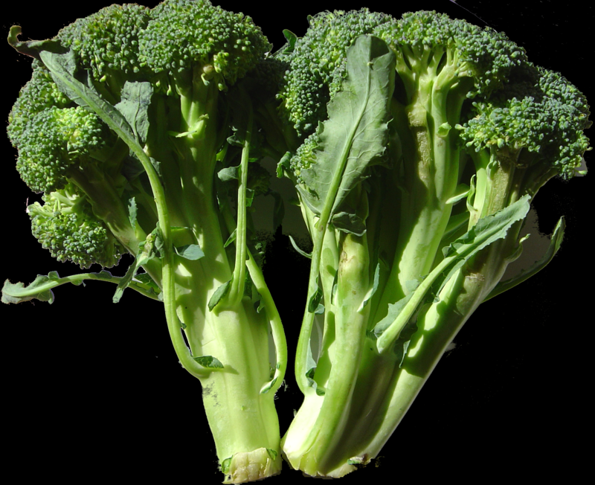
Брокколи масло 003-743
(не рафинированное)
Природный силикон для Ваших волос

Slide 15
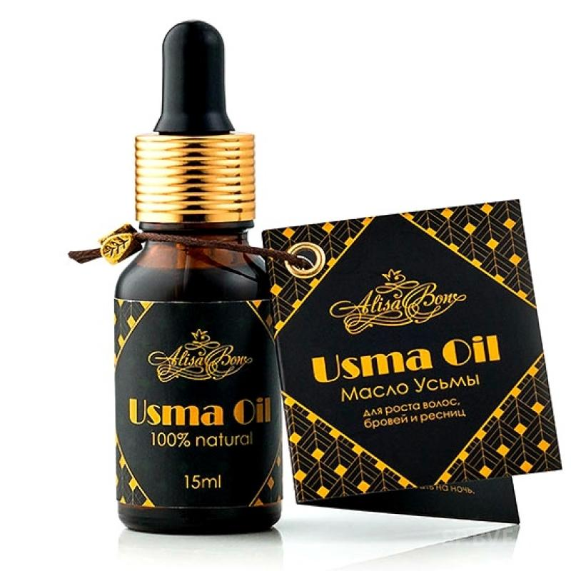
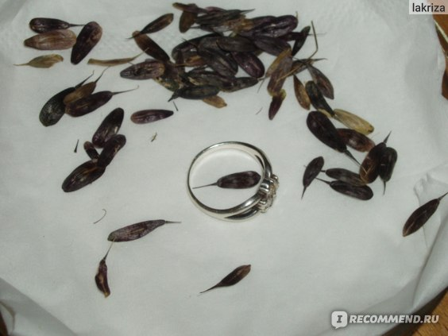
Усьмы масло (вайда красильная)
(не рафинированное)
Постоянное, регулярное применение приводит к стимуляции роста волосков бровей и ресниц, а при использовании как добавка в маски для волос дает устойчивый результат укрепления волосяной луковицы и стимуляции роста волос

Slide 16
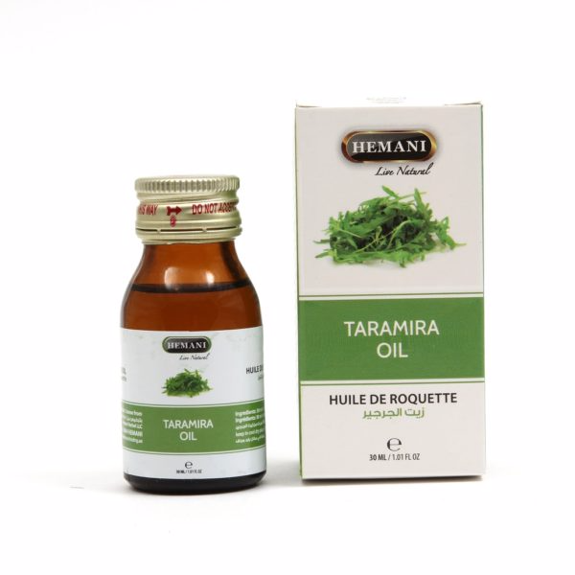
Тарамиры масло это не масло усьмы
Масло тарамиры или масло джамба, это масло семян, спрессованное из семян рукколы, по жирнокислотному составу больше похоже на масло броколли или крамбэ

Slide 17
PRODUCT SPECIFICATION
BROCCOLISEED OIL, PRESSED, ORGANIC PRODUCTION
min. max.
min. max.
Fatty acid composition
Palmitic acid (C 16:0) 5,0 %
Stearic acid (C 18:0) 5,0 %
Oleic acid (C 18:1) 10,0 20,0 %
Linoleic acid (C 18:2) 10,0 20,0 %
Linolenic acid (C 18:3) 5,0 10,0 %
Eicosenoic acid (C 20:1) 5,0 15,0 %
Erucic acid (C 22:1) 40,0 50,0 %
Fatty acid composition
Palmitic acid (C 16:0) 3 6 %
Stearic acid (C 18:0) 1 3 %
Oleic acid (C 18:1) 10 20 %
Linoleic acid (C 18:2) 12 25 %
Linolenic acid (C 18:3) 24 42 %
Eicosenoic acid (C 20:1) 7 15 %

Slide 18
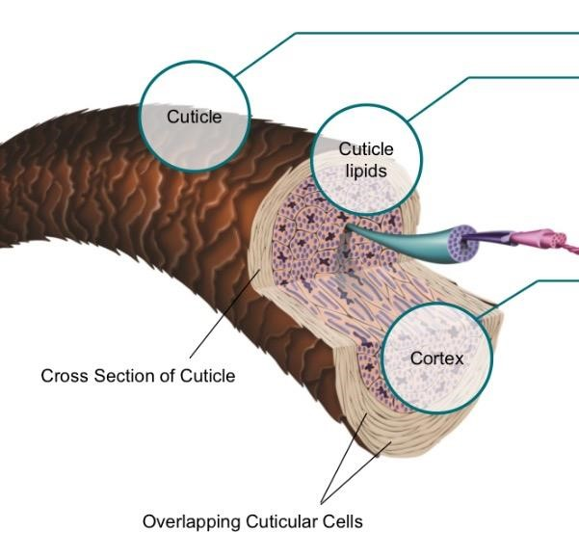
Если мы говорим маслах семейства Крестоцветные в косметике, то это о волосах
90
% кератин
18
-
МЕА
метил
Масла с олеиновой кислотой (омега-9)
увлажняют и помогают проникнуть активным компонентам
э
йкозановая
кислота

Slide 19
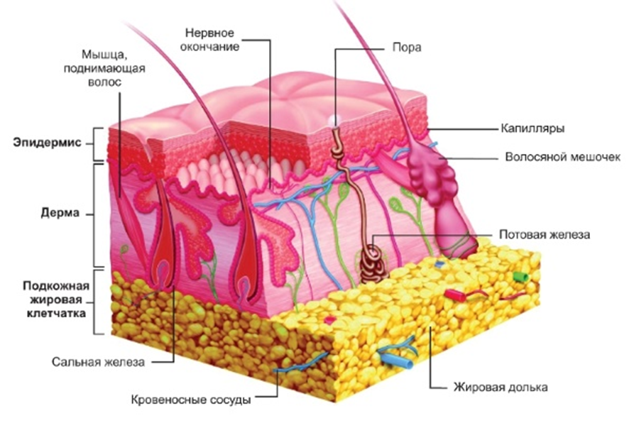
Если мы говорим маслах семейства Крестоцветные в косметике, то это о коже
Наша кожа состоит из липидного барьера, основу которого составляют триглицериды жирных кислот и другие липофильные компоненты (церамиды, холестеролы )
Масла с линолевой кислотой (омега-6) восстанавливают поврежденный кожный барьер и относятся к церамидам
Масла с альфа-линоленовой кислотой (омега-3) омолаживают кожу и самые активные масла
Масла с гамма-линоленовой кислотой борются с воспалительными процессами и зудом
Масла с олеиновой кислотой (омега-9) увлажняют и помогают проникнуть активным компонентам

Slide 20
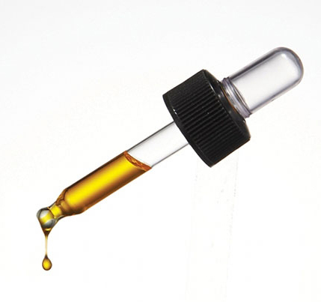
Если мы говорим семействе Крестоцветные в косметике, то это о нутрицевтике
Источник незаменимых омега-3 и омега-6 жирных кислот
Сульфорафан

Slide 21
МАСКА ДЛЯ ВОЛОС «SUSTAINABLE DEVELOPMENT»
sustainable development

Slide 22
Благодарю за внимание!
Киев
ул. Резервная, д. 29 г
тел.: +380 44 331-15-51
kiev.sales@lekostyle.com
www.lekostyle.com.ua

